Slide 1


CHÀO MỪNG CÁC THẦY CÔ GIÁO VỀ DỰ GIỜ
LỚP 3a4
Giáo viên : Lê Thu Hạnh

Slide 2
Thứ năm ngày 12 tháng 11 năm 2015
Luyện từ và câu
Kiểm tra bài cũ:
Tìm các hình ảnh so sánh trong câu thơ sau:
Quê hương là cánh diều biếc
Tuổi thơ con thả trên đồng
Từ so sánh
là

Slide 3
Thứ năm ngày 12 tháng 11 năm 2015
Luyện từ và câu
So sánh. Dấu chấm
Bài 1: Đọc đoạn thơ sau và trả lời câu hỏi:
Đã có ai lắng nghe
Tiếng mưa trong rừng cọ
Như tiếng thác dội về
Như ào ào trận gió.
Nguyễn Viết Bình
Thảo luận cặp đôi
Tiếng mưa
Như
Như
Hai câu thơ đầu diễn tả âm thanh nào?
Tiếng mưa trong rừng cọ được so sánh với những
âm thanh nào ?
Tiếng mưa trong rừng cọ như tiếng thác, như tiếng gió.
Từ so sánh là từ nào?

Slide 4
Thứ năm ngày 12 tháng 11 năm 2015
Luyện từ và câu
So sánh. Dấu chấm
Bài 1: Đọc đoạn thơ sau và trả lời câu hỏi:
Đã có ai lắng nghe
Tiếng mưa trong rừng cọ
Như tiếng thác dội về
Như ào ào trận gió.
Nguyễn Viết Bình
Tiếng mưa, tiếng thác, ào ào trận gió là từ chỉ gì ?
Âm thanh được so sánh với gì ?
Qua sự so sánh tiếng mưa trong rừng cọ như tiếng thác, như ào ào trận gió, em hình dung tiếng mưa trong rừng cọ ra sao?
Tiếng mưa, tiếng thác, ào ào trận gió là từ chỉ âm thanh.
Âm thanh được so sánh với âm thanh.
Tiếng mưa trong rừng cọ rất to, rất mạnh và rất vang.

Slide 5
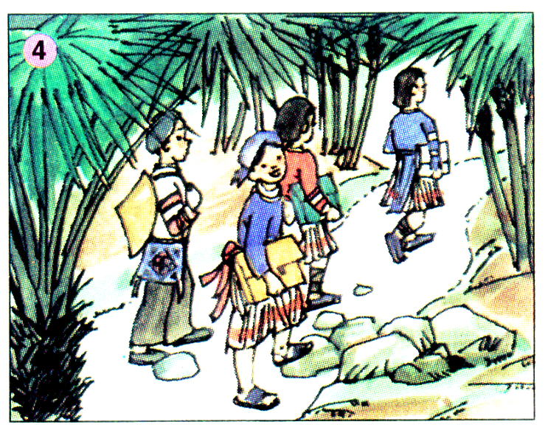
Thứ năm ngày 12 tháng 11 năm 2015
Luyện từ và câu
So sánh. Dấu chấm
Tiếng mưa trong rừng cọ

Slide 6

Thứ năm ngày 12 tháng 11 năm 2015
Luyện từ và câu
So sánh. Dấu chấm
Dòng thác
Dòng thác

Slide 7
Thứ năm ngày 12 tháng 11 năm 2015
Luyện từ và câu
So sánh. Dấu chấm
Bài 2 : Hãy tìm những âm thanh được so sánh với
nhau trong mỗi câu thơ, câu văn dưới đây :
a) Côn Sơn suối chảy rì rầm
Ta nghe như tiếng đàn cầm bên tai.
Nguyễn Trãi
b) Tiếng suối trong như tiếng hát xa,
Trăng lồng cổ thụ bóng lồng hoa.
Hồ Chí Minh
c) Mỗi lúc, tôi càng nghe rõ tiếng chim kêu náo động như tiếng xóc những rổ đồng tiền. Chim đậu chen nhau trắng xóa trên những đầu cây mắm, cây chà là, cây vẹt rụng trụi gần hết lá. Đoàn Giỏi
Thảo luận cặp đôi

Slide 8
Thứ năm ngày 12 tháng 11 năm 2015
Luyện từ và câu
So sánh. Dấu chấm
Âm thanh 1 | Từ so sánh | Âm thanh 2
a) Tiếng suối
Như
Tiếng đàn cầm

Slide 9
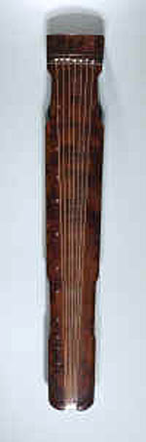
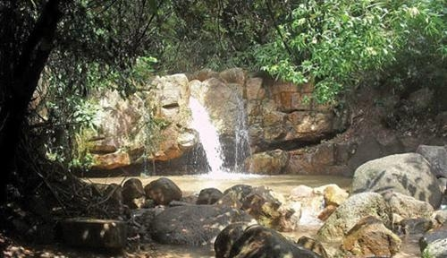
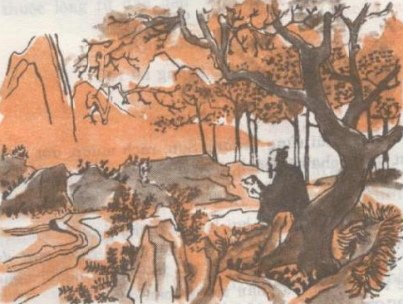
Thứ sáu ngày 12 tháng 11 năm 2015
Luyện từ và câu
So sánh. Dấu chấm
Suối Côn Sơn
Đàn cầm

Slide 10
Thứ năm ngày 12 tháng 11 năm 2015
Luyện từ và câu
So sánh. Dấu chấm
Âm thanh 1 | Từ so sánh | Âm thanh 2
a) Tiếng suối
Như
Tiếng đàn cầm
b) Tiếng suối
Như
Tiếng hát xa
c) Tiếng chim
Tiếng xóc những rổ đồng tiền
Như

Slide 11
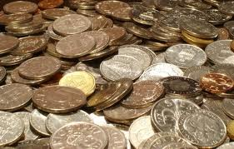
Tiền đồng
Tiền đồng: Tiền xu lưu hành ngày xưa, thường được đúc bằng đồng, một mặt có hoa văn, một mặt được ghi mệnh giá và niên đại bằng chữ Hán, nhiều đồng tiền bỏ vào rổ xóc lên nghe rất vui tai.

Slide 12
Thứ năm ngày 12 tháng 11 năm 2015
Luyện từ và câu
So sánh. Dấu chấm
Âm thanh 1 | Từ so sánh | Âm thanh 2
a) Tiếng suối
Như
Tiếng đàn cầm
b) Tiếng suối
Như
Tiếng hát xa
c) Tiếng chim
Tiếng xóc những rổ đồng tiền
Như

Slide 13
Thứ sáu ngày 12 tháng 11 năm 2015
Luyện từ và câu
So sánh. Dấu chấm
Qua hai bài tập trên bắt đầu hiểu và cảm nhận được cái hay của cách so sánh âm thanh với âm thanh. Bằng cách so sánh này giúp cho âm thanh muốn nói trở nên cụ thể, rõ ràng hơn và người đọc cũng hình dung ra âm thanh muốn miêu tả trong câu thơ, câu văn.

Slide 14
Thứ năm ngày 12 tháng 11 năm 2015
Luyện từ và câu
So sánh. Dấu chấm
Bài 3 : Ngắt đoạn dưới đây thành 5 câu
và chép lại cho đúng chính tả:
Trên nương, mỗi người một việc người lớn thì đánh trâu ra cày các bà mẹ cúi lom khom tra ngô các cụ già nhặt cỏ, đốt lá mấy chú bé đi bắc bếp thổi cơm. Tô Hoài
Trên nương, mỗi người một việc. Người lớn thì đánh trâu ra cày. Các bà mẹ cúi lom khom tra ngô. Các cụ già nhặt cỏ, đốt lá. Mấy chú bé đi bắc bếp thổi cơm. Tô Hoài
Cá nhân
5 phút

Slide 15
Thứ sáu ngày 12 tháng 11 năm 2015
Luyện từ và câu
So sánh. Dấu chấm
Chúng mình cùng chú ý nhé.
Muốn điền dấu chấm đúng chỗ cần:
Đọc nhiều lần và chú ý những chỗ ngắt câu tự nhiên.
Trước khi đặt dấu chấm phải đọc lại câu văn xem đủ ý chưa.
Đặt dấu chấm xong chữ cái đầu câu cần phải viết hoa nhé.

Slide 16

Thứ sáu ngày 12 tháng 11 năm 2015
Luyện từ và câu
So sánh. Dấu chấm
Trò chơi: Ai thông minh hơn
LUẬT CHƠI
Chia lớp thành 2 Đội
Nhiệm vụ của mỗi Đội là chọn 2 bạn thi bằng cách giơ tay trả lời câu hỏi theo chủ đề cô đưa ra. Sau khi nghe xong chủ đề các nhóm lắng nghe, suy nghĩ và nói được 1 câu có hình ảnh theo đúng chủ đề. Kết thúc trò chơi đội nào trả lời đúng, nhiều câu có hình ảnh so sánh sẽ thắng cuộc.

Slide 17
Thứ sáu ngày 12 tháng 11 năm 2015
Luyện từ và câu
So sánh. Dấu chấm
Trò chơi: Ai thông minh hơn
Chủ đề 2: Tiếng gió
Chủ đề 1: Tiếng vịt
Chủ đề 3: Tiếng ve
Chủ đề 4: Khi viết hết 1 câu ta dùng dấu gì?
Chữ cái đầu câu viết như thế nào?

Slide 18



Dặn dò
Về nhà :
Hoàn thành bài 3 bài tập trong vở bài tập Tiếng việt nếu chưa xong.
Chuẩn bị bài Từ ngữ về quê hương. Ôn tập mẫu câu Ai làm gì?

Slide 19
Xin chân thành cảm ơn các thầy cô giáo
Chúc các em học sinh ngoan, học giỏi

